Slide 1
中華開放教育平台 【108-1】動態網頁程式設計 Responsive Web design
響應式網頁設計

Slide 2
Outline
RWD簡介
View Port/Grid System/Media query
Mobile First設計例

Slide 3
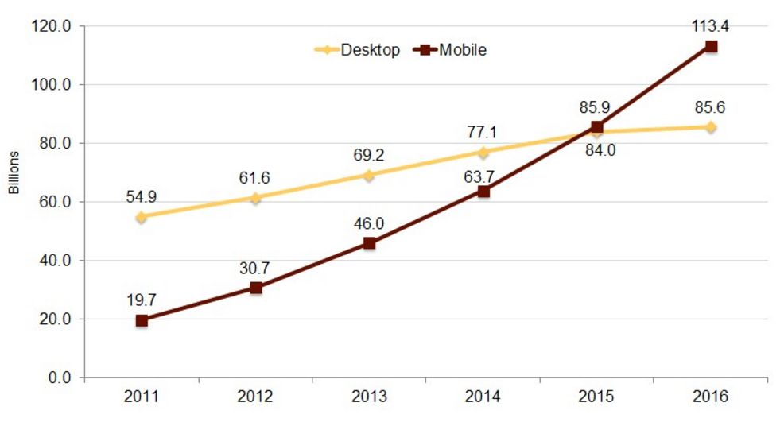
MOBILE FIRST

Slide 4
行動網頁的問題...
網頁開啟費時－圖形檔案太大...
網頁內容不易閱讀－
導覽繁瑣
文字太小
無法支援的外掛－Flash

Slide 5
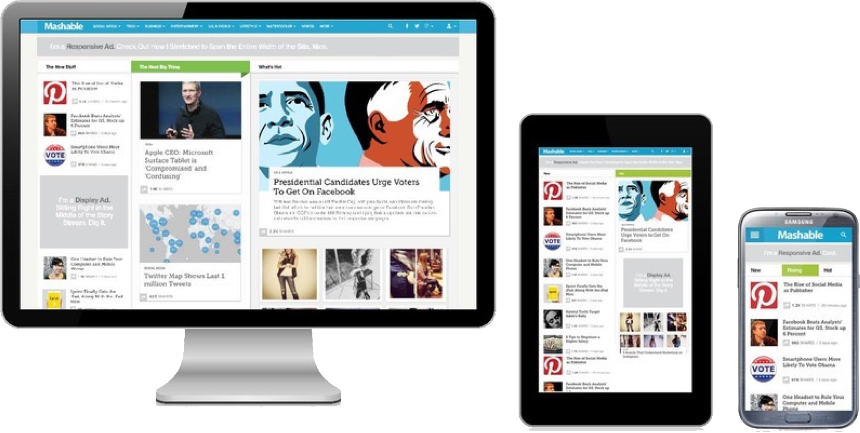
跨平台顯示

Slide 6
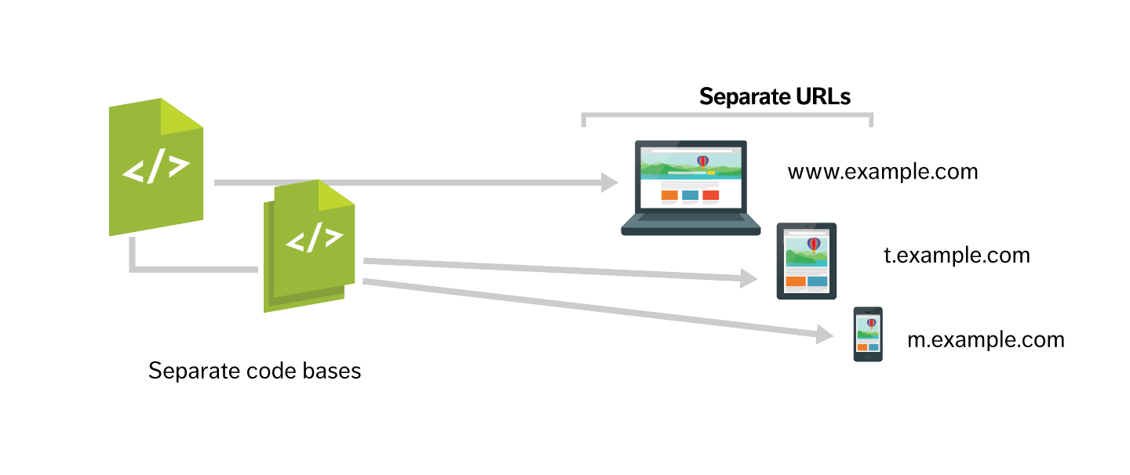
實現跨平台的方法－不同的URL
Notes:
https://www.momoshop.com.tw/main/Main.jsp
https://m.momoshop.com.tw/main.momo

Slide 7
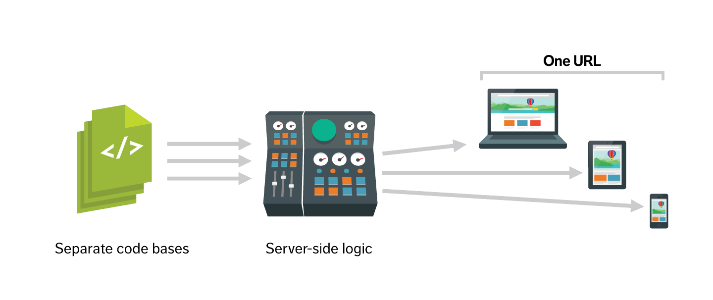
實現跨平台的方法－相同URL不同檔案

Slide 8
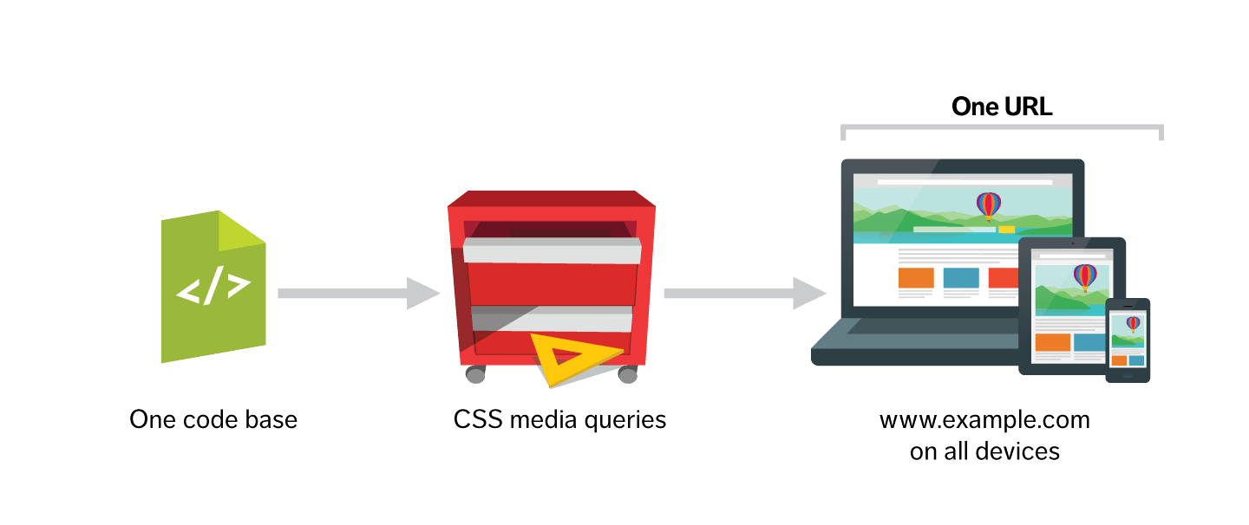
實現跨平台的方法－RWD(條件式CSS)

Slide 9
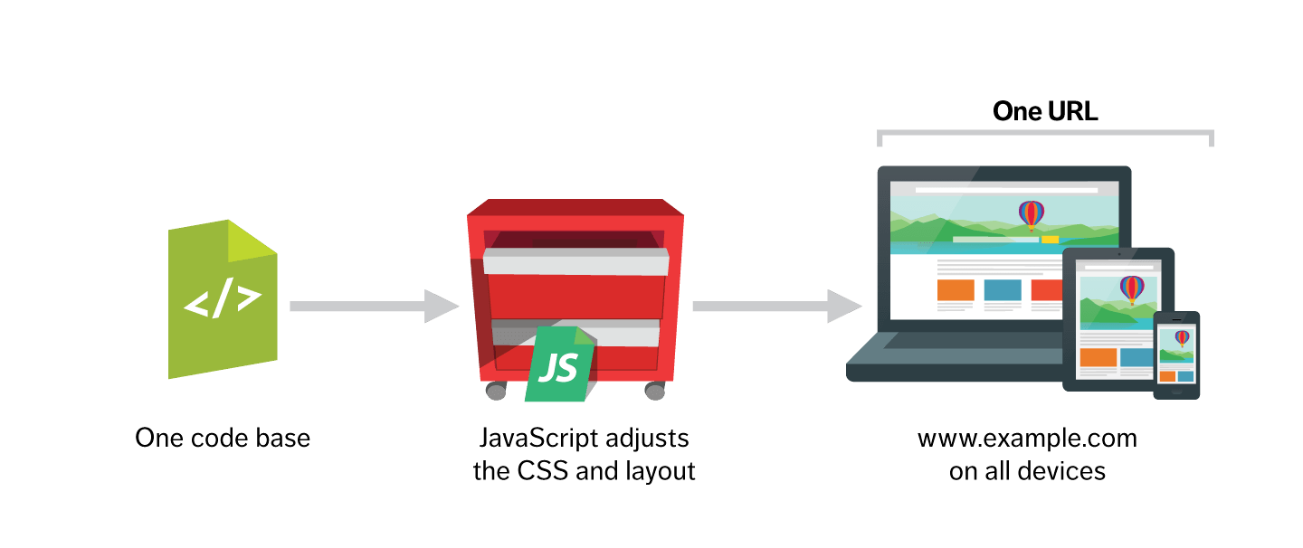
實現跨平台的方法－SPA(CSS+JS)
Notes:
Single Page Application,所有畫面都是在前端由 JavaScript 動態產生，使用者看到的其實都是同一個頁面，而我們利用 JavaScript 在這個頁面上做變化。

Slide 10
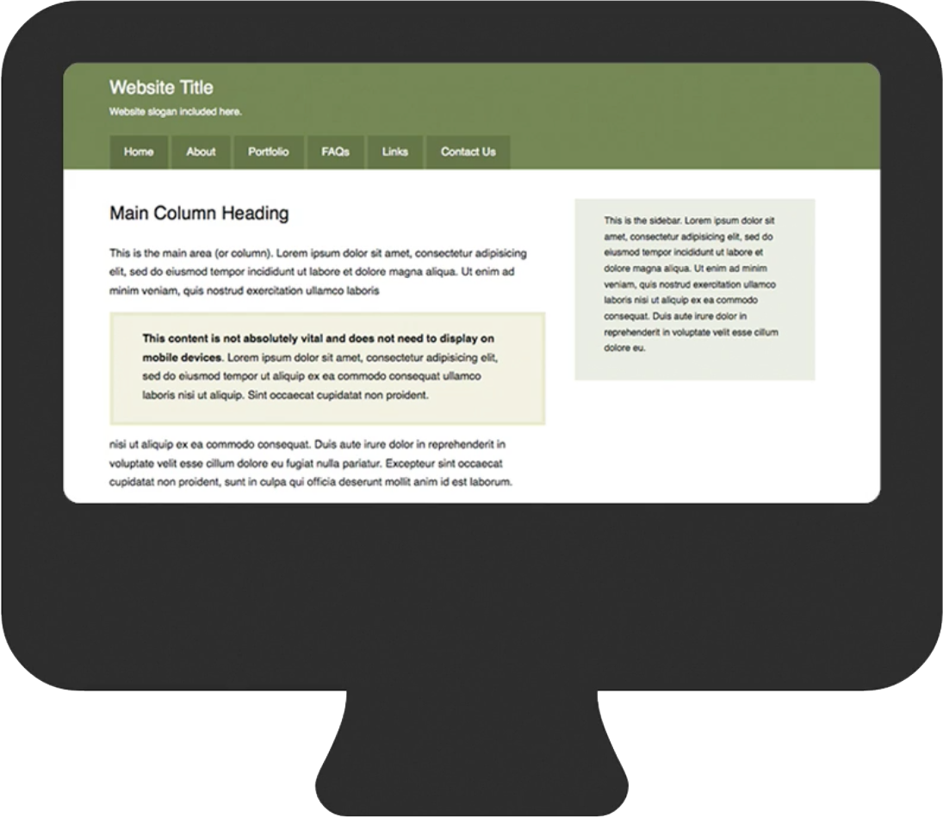
RWD - Responsive Web Design

Slide 11
RWD - 條件式CSS設定
依據不同的瀏覽器寬度套用不同的CSS設計

Slide 12
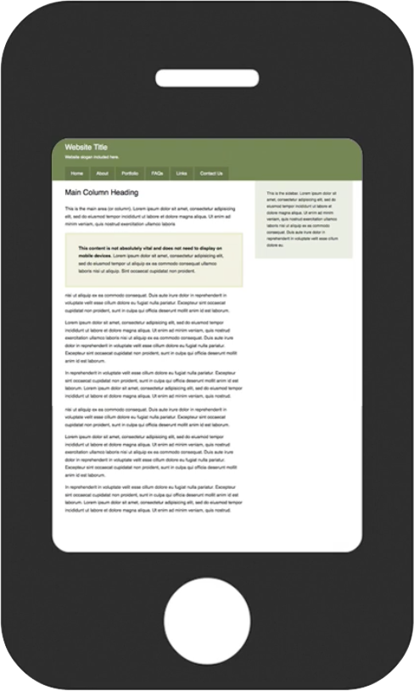
沒有RWD

Slide 13
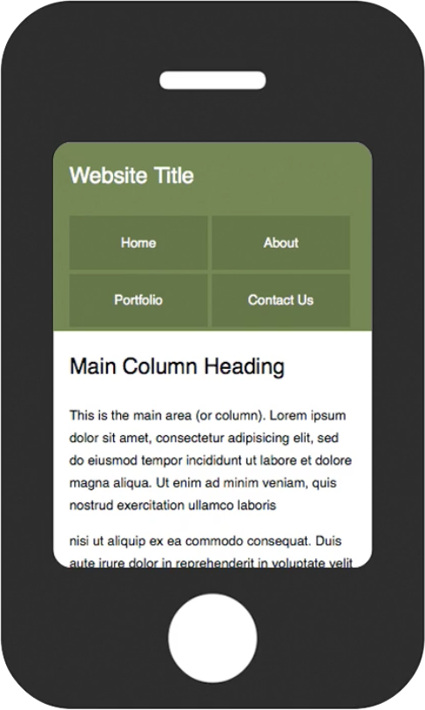
有RWD

Slide 14
RWD Examples
https://web.mcu.edu.tw/
https://www.ntue.edu.tw/
http://www.microsoft.com/zh-tw/default.aspx

Slide 15
view port
media queries (CONDITIONAL CSS)
Grid
Responsive Grid

Slide 16
實現RWD的必要設定
View Port
Media Queries
Grid Systems

Slide 17
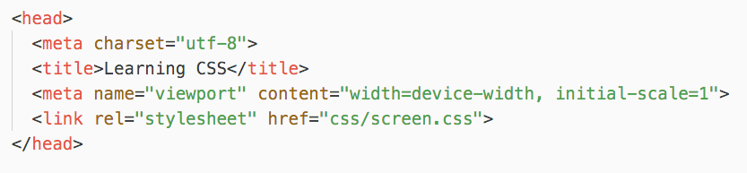
View Port
http://www.w3schools.com/css/css_rwd_viewport.asp
第一步，在<meta>設定viewport
width=device-width，設定CSS裡面100%對應的螢幕寬度
initial-scale=1，設定網頁初次載入時的縮放比＝1.0

Slide 18
ViewPort
Viewport設定瀏覽器的可視範圍
在電腦顯示時並不重要，因為電腦的瀏覽器大小可以縮放縮放
在手機顯示時很重要，因為手機APP的頁面會佔滿整個螢幕
Viewport的參數
width:[數字] 或 device-width
height:[數字] 或 device-height
initial-scale:最小0.25，最大5
minimum-scale:最小0.25，最大5
maximum-scale:最小0.25，最大5
user-scalable:1 或 0 (yes 或 no)

Slide 19
width = device-width
利用width=device-width將瀏覽器寬度設定為手機寬度

Slide 20
width = device-width (Portrait)
預設
width = device-width
980px
375px

Slide 21

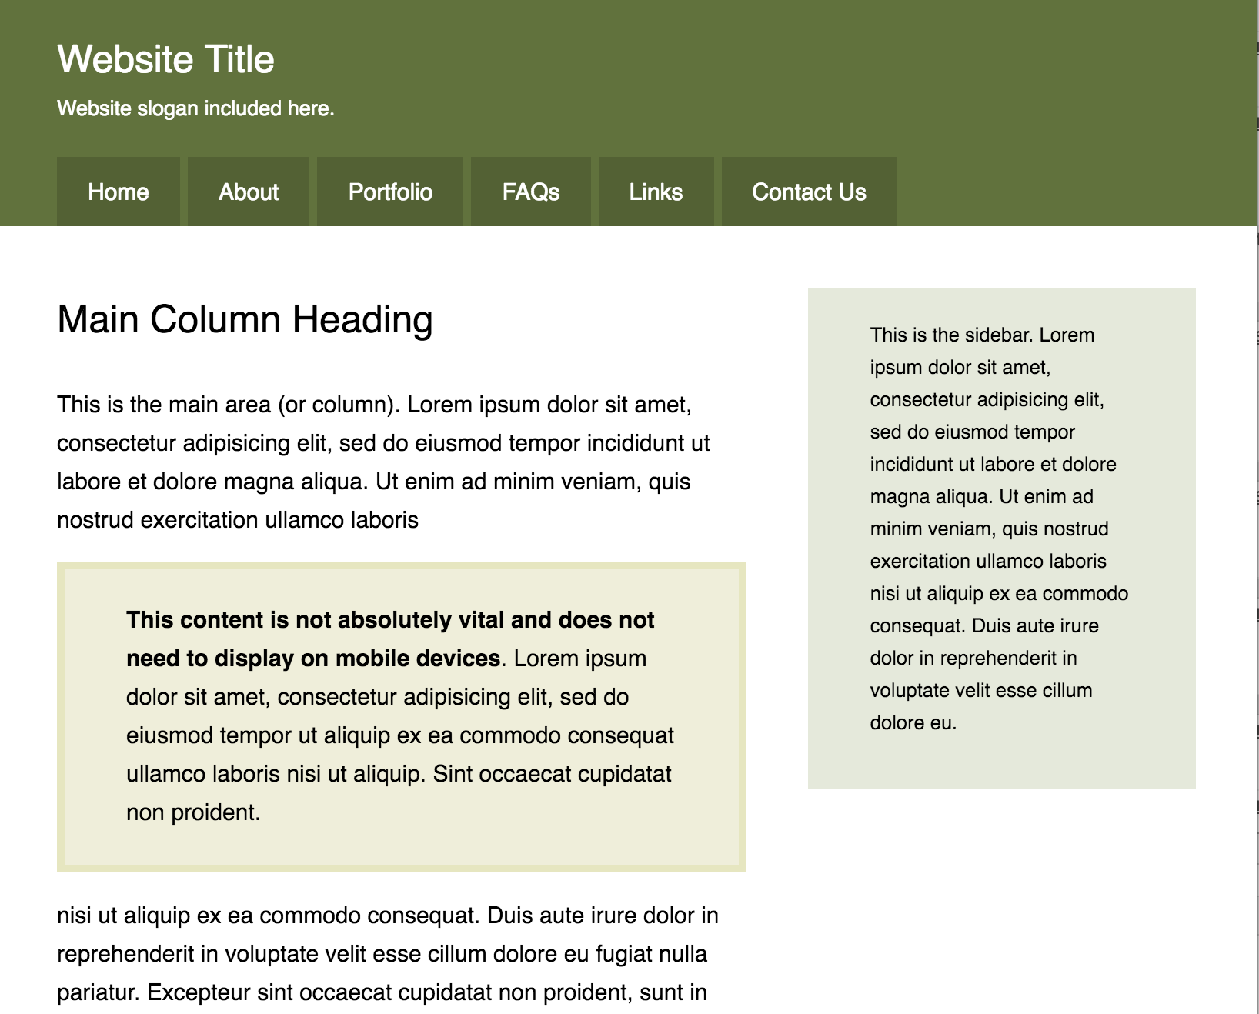
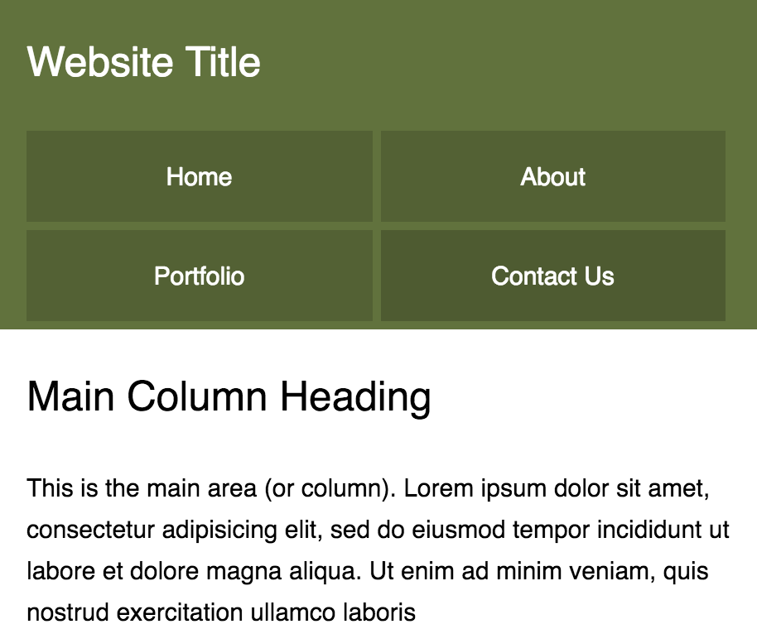
width = device-width (Landscape)
預設
width = device-width
980px
667px

Slide 22
利用 CSS 的 Media Queries 實現條件式 CSS
@media (min-width: 480px) {
.main-area {
padding-right: 0;
}
}
@media 媒體類型 and (條件) {
CSS 設定
}
條件－max-width, min-width, width, …(Break Point)

Slide 23

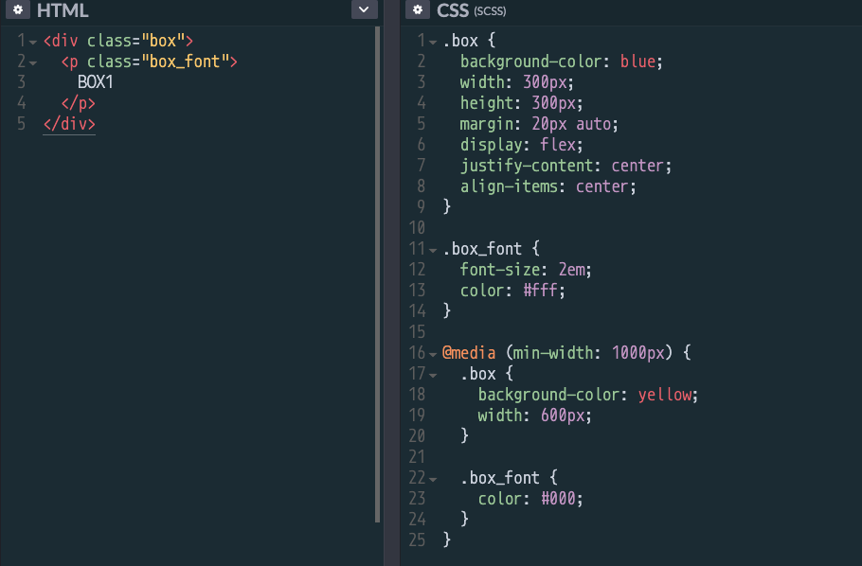
Hello Media queries
https://codepen.io/chsyu/pen/MWWoqQd?editors=1100
Notes:
@media (min-width:500px) and (max-width: 1000px)
.box {
background-color: yellow;
width: 600px;
}

Slide 24
課堂練習：
觀察以下RWD網站的Break Point設計
weenudge.com/
foodsense.is/
cnn.com

Slide 25
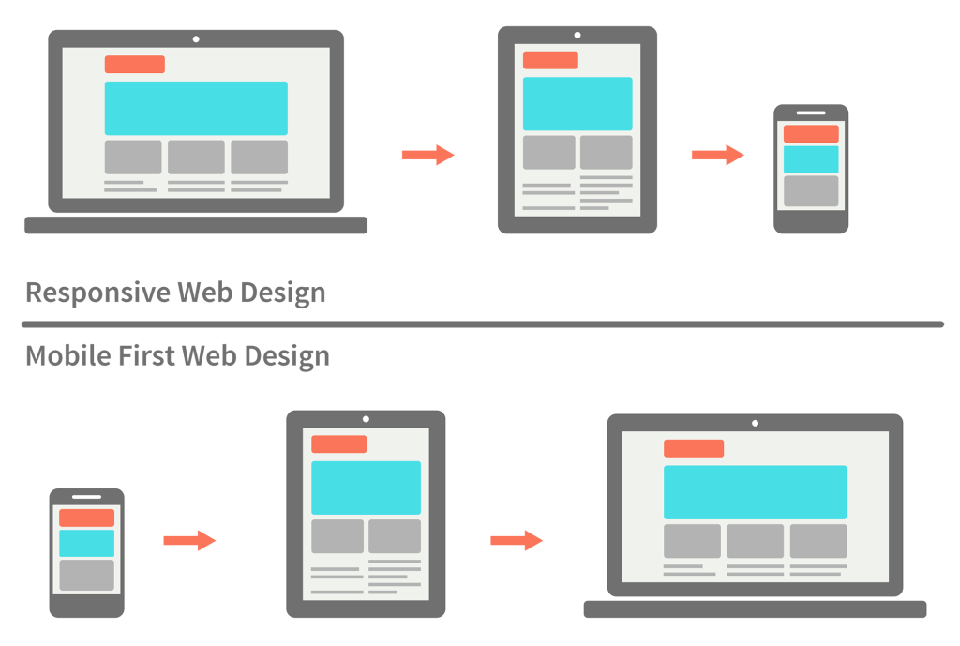
Break Point設計原則：Mobile First vs Desktop First

Slide 26
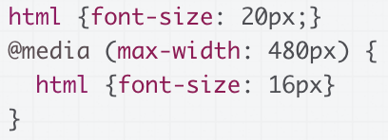
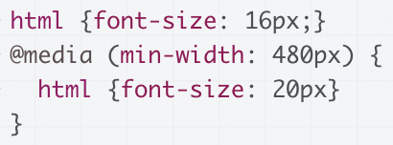
Mobile First vs Desktop First
DESKTOP-FIRST
從Desktop大螢幕開始設計CSS
之後，利用media queries針對較小螢幕設計CSS
從Mobile行動裝置小螢幕開始設計CSS
之後，利用media queries針對較大螢幕設計CSS
可以強迫設計者只針對必要內容進行網頁設計
MOBILE-FIRST

Slide 27

Mobile First vs Desktop First
DESKTOP-FIRST
max-width: 1200px
max-width: 768px
width <= 1200px
DESKTOP-FIRST
由此開始設計
width <= 768px
max-width: 480px
width <= 480px
0px
480px
768px
1200px
$$∞$$
width >= 1200px
MOBILE-FIRST
由此開始設計
width >= 768px
min-width: 1200px
width >= 480px
min-width: 768px
MOBILE-FIRST
min-width: 480px

Slide 28
範例演練
針對Mobile First重新設計CSS
先設定Mobile裝置的CSS為預設格式
再利用min-width: 480px加入平板格式
再利用min-width: 768px加入電腦格式
注意：條件式CSS加入的順序
Notes:
Bweb01-01
1. 愈嚴格的rule，要放在愈後面
測試將min-width:480px放最後
2. 加入 and(max-width:767)
作業 ex04-02 (未用)
作業 H1_MediaQuery1

Slide 29
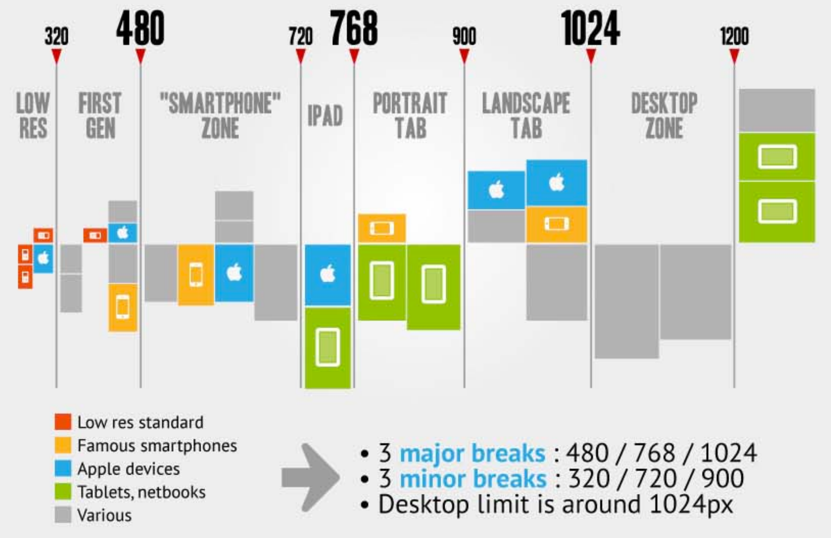
常用的break point
http://www.downgraf.com/inspiration/basic-tips-about-responsive-design/

Slide 30
如何排版：GRID排版

Slide 31
什麼是Grid排版
熟練Media queryGrid排版可以完成Mobile First為主的RWD格式設計
RWD的排版設計，還需要Grid設計概念
Grid是平面設計常用來設計排版的輔助格線，常用來對齊圖片與文字
因為兩欄，三欄，四欄的等間距排版時常被採用，所以在排版之前，時常會先把頁面用12個等間距的格線劃分

Slide 32

Grid排版

Slide 33
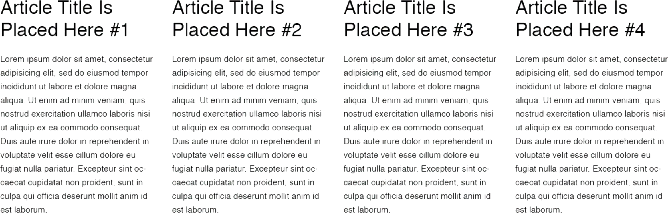
4等份欄位的Grid排版

Slide 34
4等份欄位的Grid排版

Slide 35
Grid 排版的間距－Gutter

Slide 36
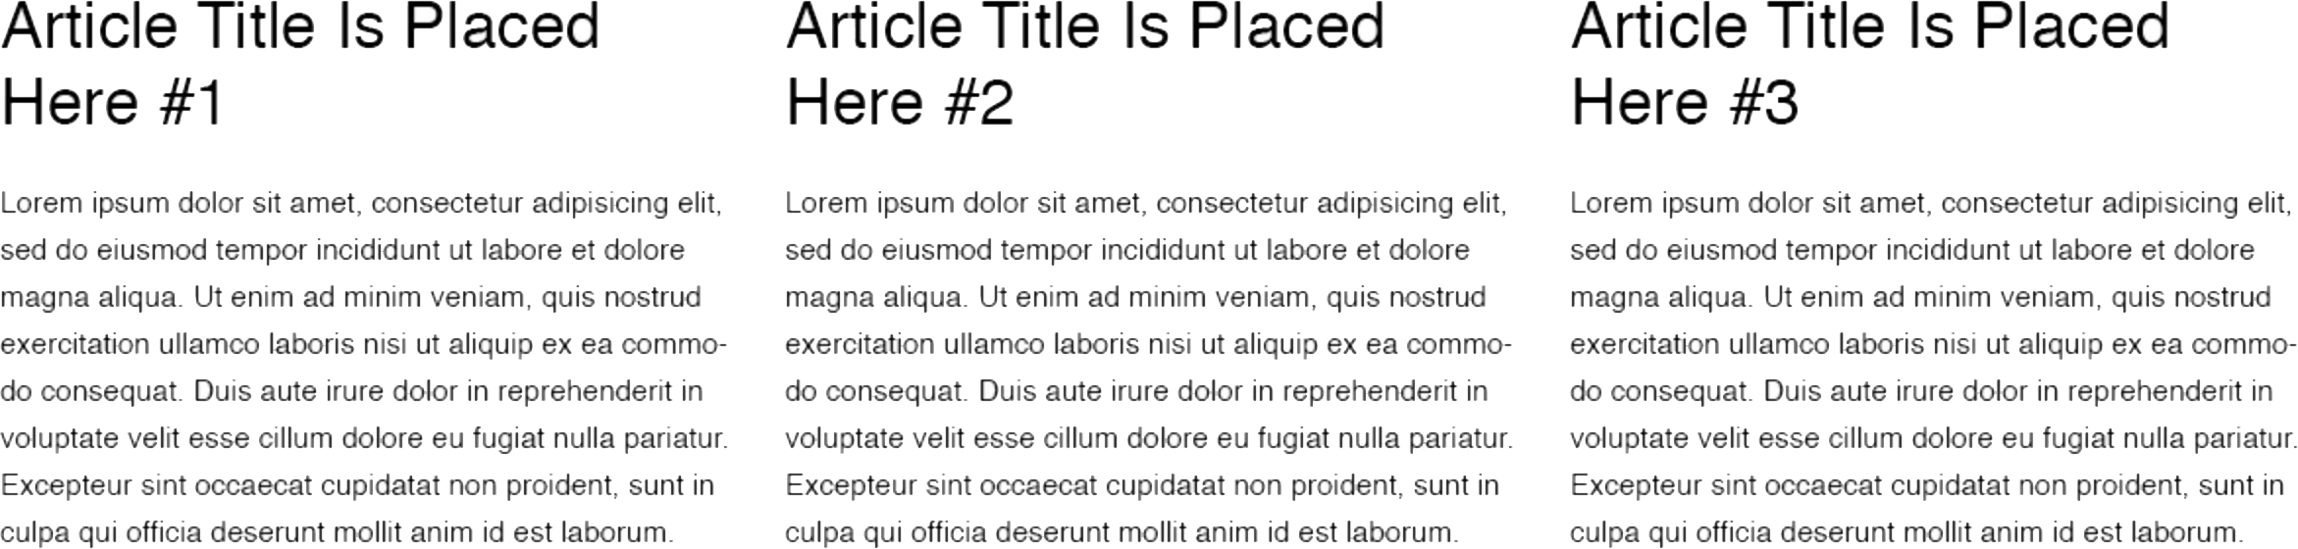
3等份欄位的Grid排版

Slide 37
3等份欄位的Grid排版

Slide 38
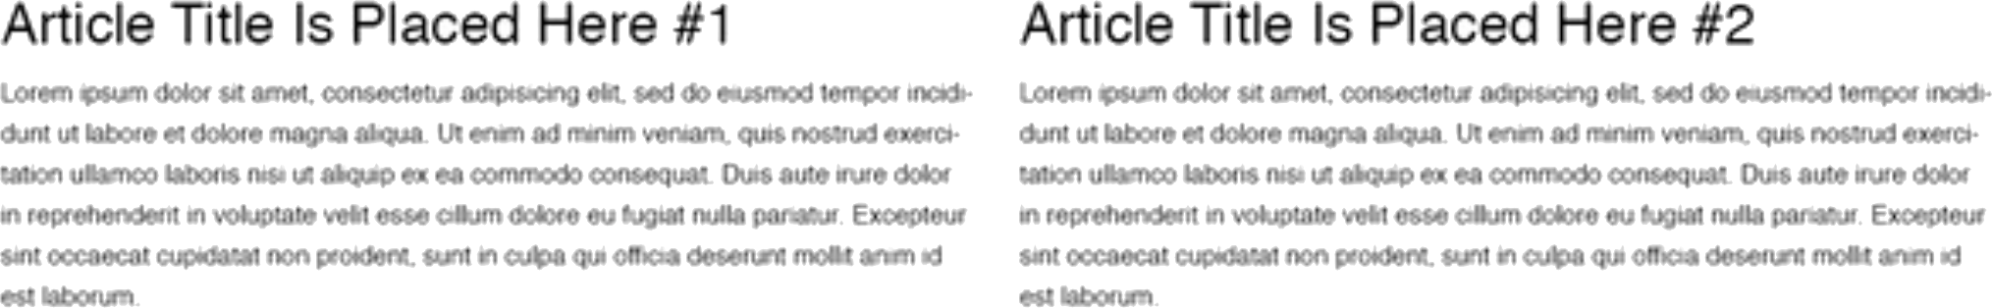
2等份欄位的Grid排版

Slide 39
2等份欄位的Grid排版

Slide 40
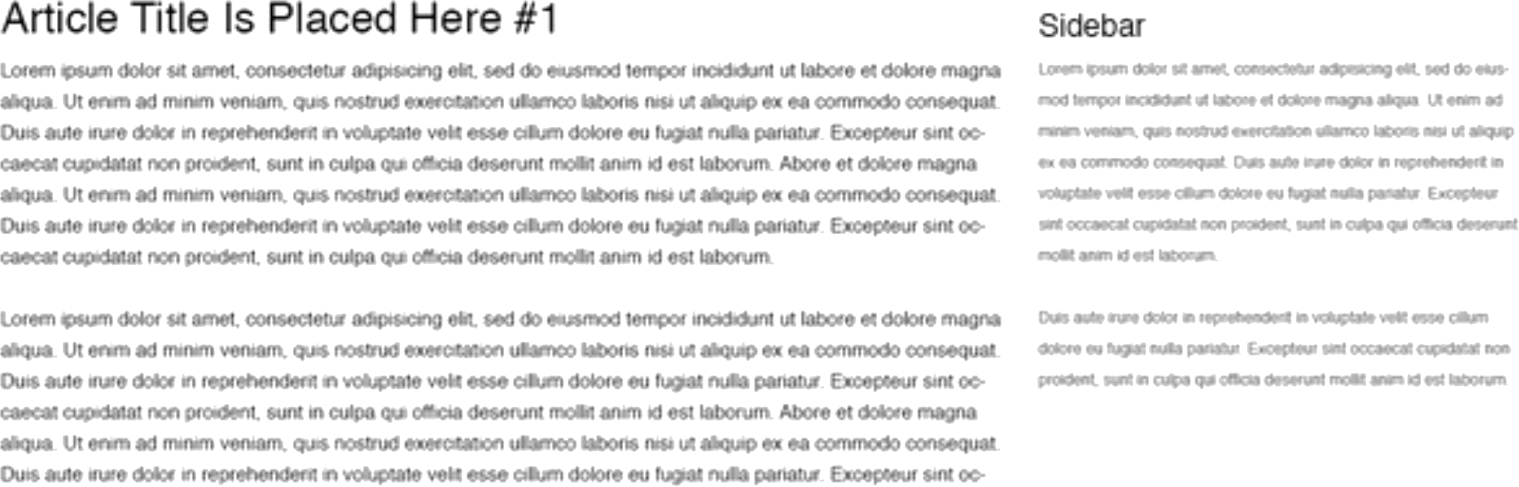
不等份的2欄位Grid排版
Notes:
2:1的排版 8/12:4/12

Slide 41
不等份的2欄位Grid排版

Slide 42
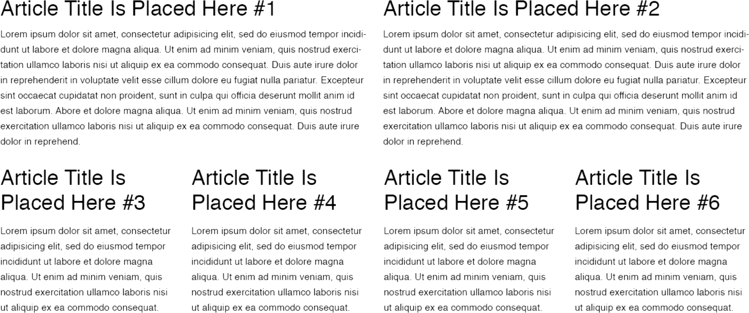
更複雜的Grid排版

Slide 43
更複雜的Grid排版

Slide 44
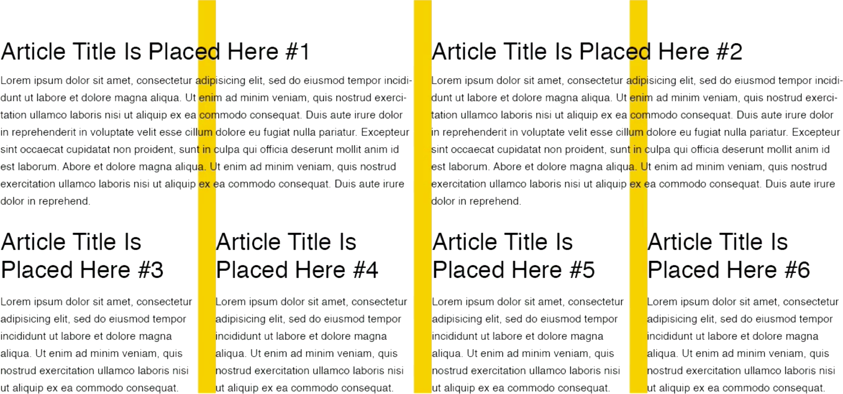
排版間距 - Gutter

Slide 45
響應式GRID排版 - Mobile First設計練習

Slide 46
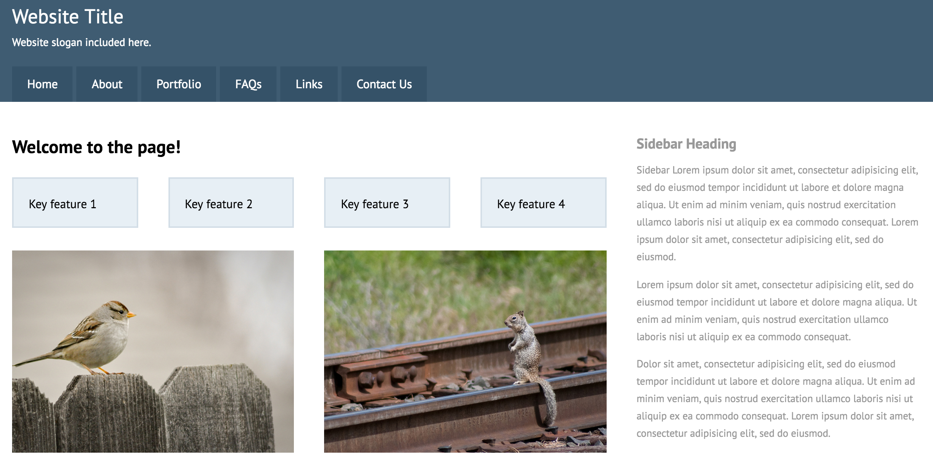
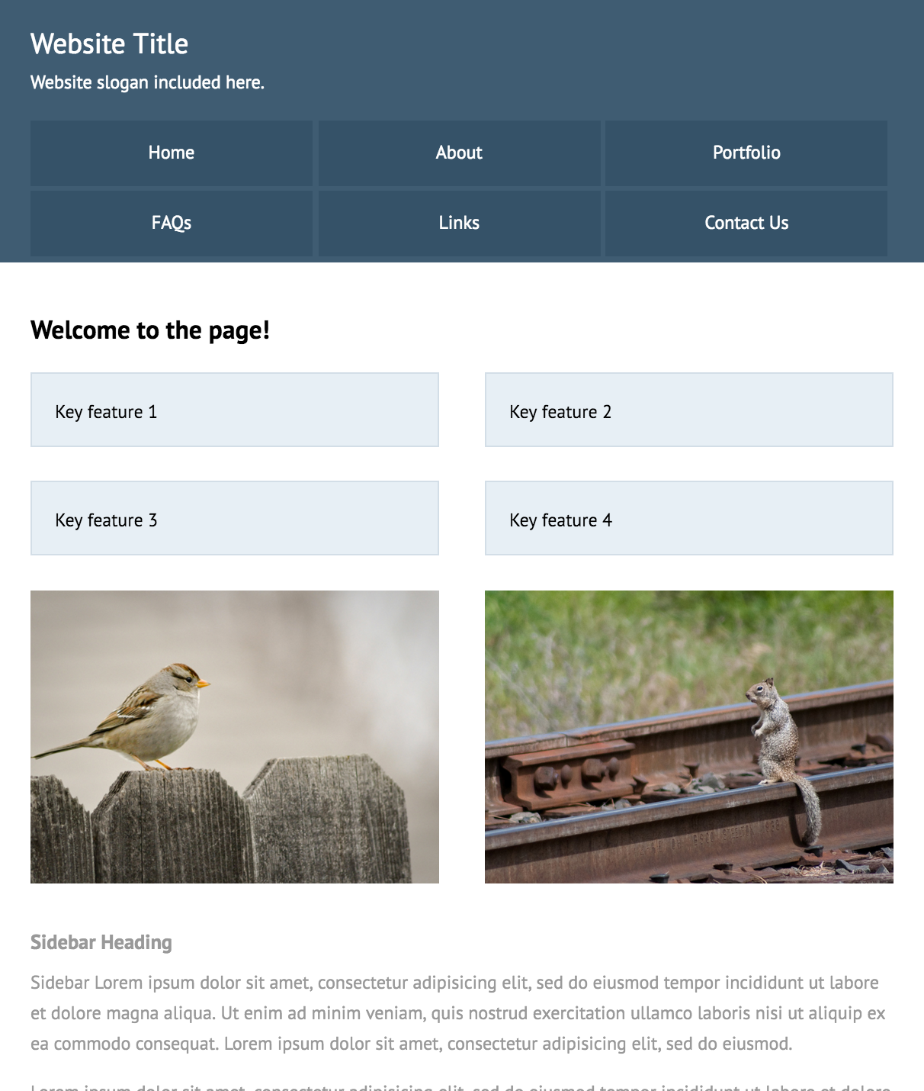
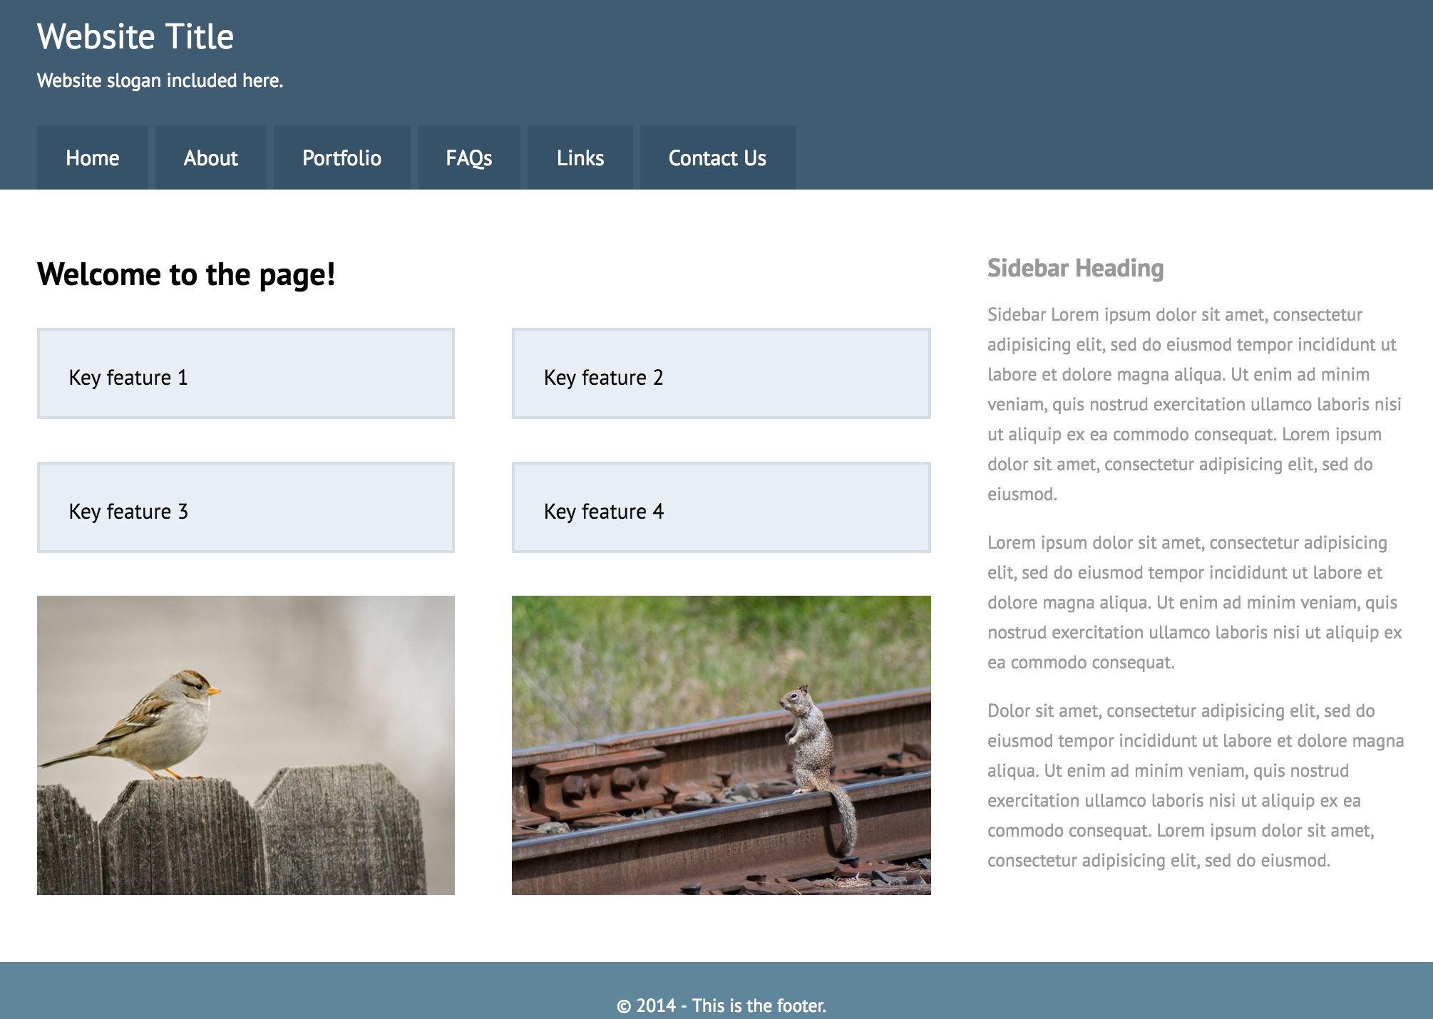
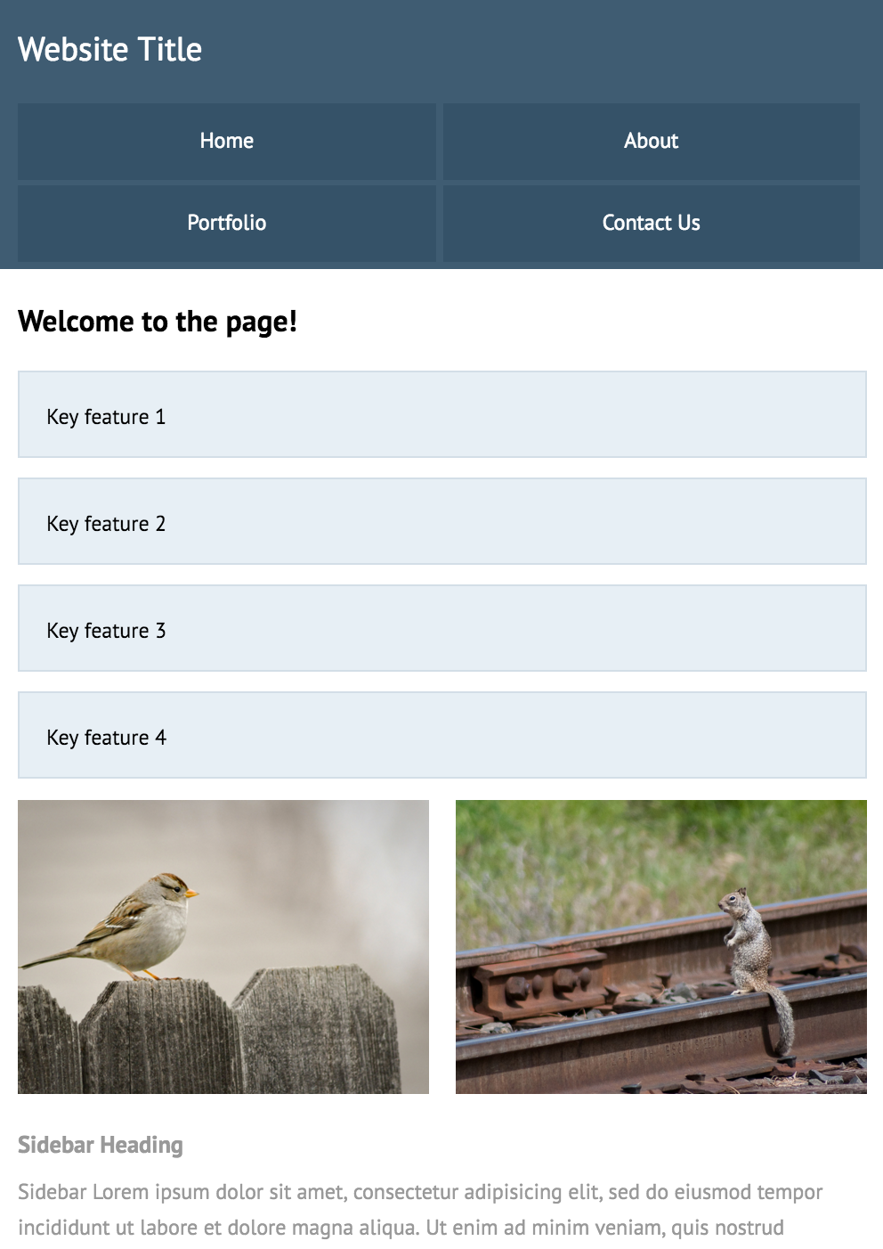
把不同螢幕尺寸的排版畫出
桌電
平板
筆電
手機
Notes:
桌電 筆電 / 平板 手機 不同 – Sidebar放Main area下方
桌電 筆電 平板 / 手機 不同 – 去掉導覽列二個button，FAQs及Links
Mobile First設計，先由手機版開始

Slide 47
Desktop Layout

Slide 48
Notebook Layout

Slide 49
Tablet Layout

Slide 50
Phone Layout

Slide 51
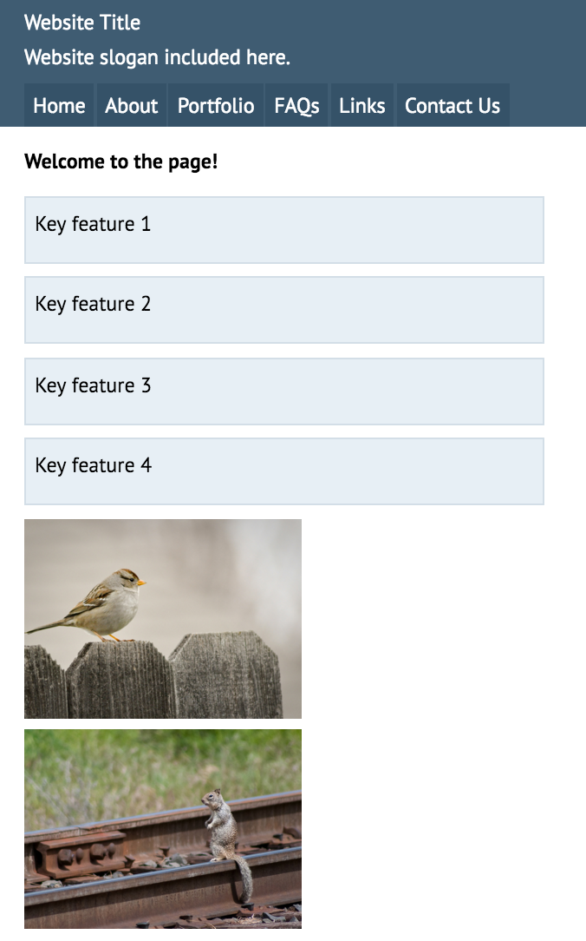
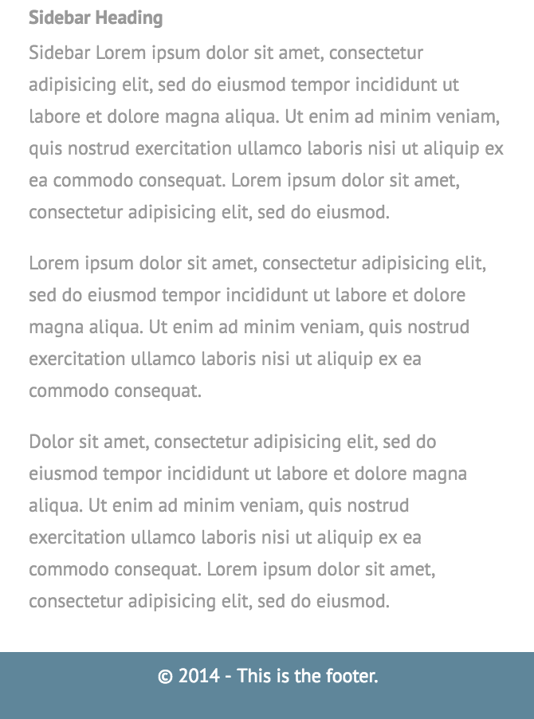
從手機開始排版－Mobile First
從手機版開始修改
讓兩張圖片同一列

Slide 52
RWD 設計重點
row-col排版結構
row類別：設定flex排版
col類別：設定寬度佔比(百分比)
<row />
<col />
<col />
<col />
<col />
<col />
<row />
<col />
<col />
<col />
<row />
<col />

Slide 53
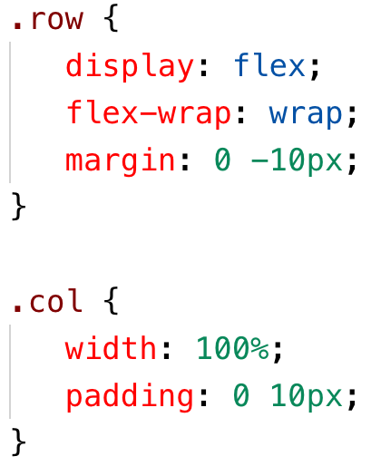
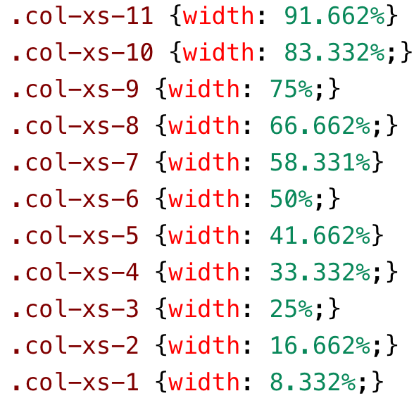
依據12欄位GRID排版設定12種寬度百分比類別
.row類別設定margin: 0 -10px，讓排版可以利用左右小於零的margin達到左右切齊的排版
.col類別設定padding: 0 10px，設定左右10px padding 為grid之間的gutter (20px)
.利用.col-xs-n類別，設定元件的百分比寬度
這些類別專門給手機排版時使用
預設就是給手機排版，所以不需要media-queries 條件設定

Slide 54
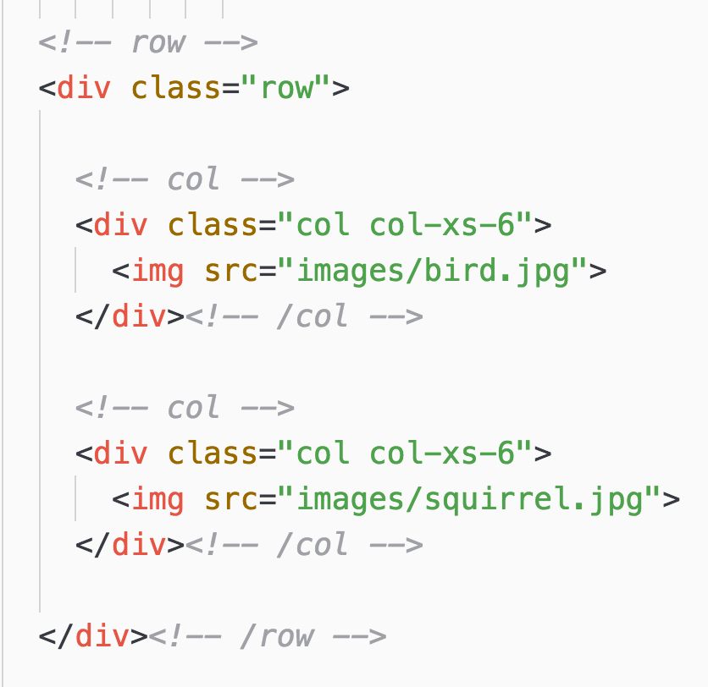
修改兩張圖的排版
在最外面加入類別row，兩張圖分別加入類別col和col-xs-6調整格式
目標
讓兩張圖以flexbox方式排版
兩張圖寬度各佔row寬度的50%

Slide 55
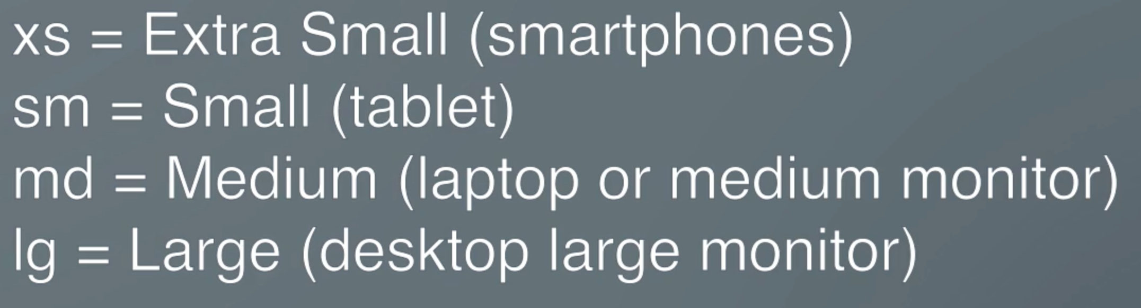
RWD 格式的命名原則

Slide 56
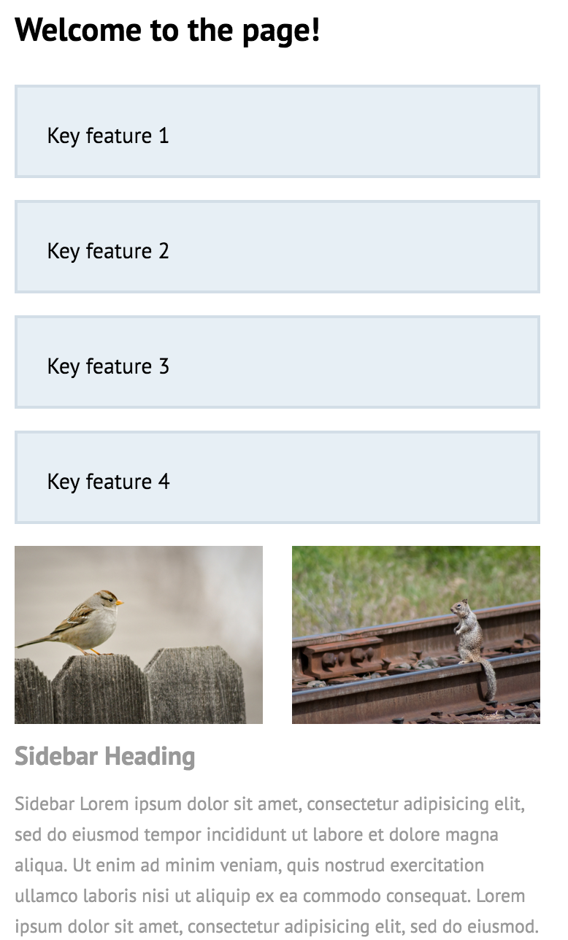
手機排版OK！
原則上，手機版的fluid一列一個元件的方式排版
較不重要的項目，可以考慮一列兩個元件(各佔50%寬度)的方式排版
.col類別及col-xs-n類別在CSS的宣告順序很重要，不受HTML使用順序的影響

Slide 57
課堂練習：
練習Mobile First，在預設的CSS格式利用col-xs-n設定排版的寬度
Notes:
H4_ResponsiveGrid

Slide 58
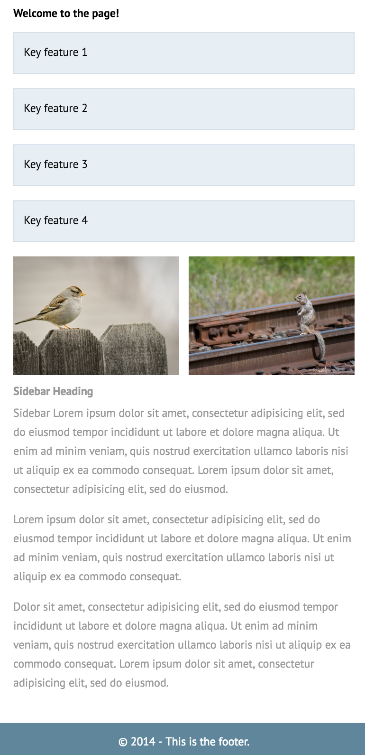
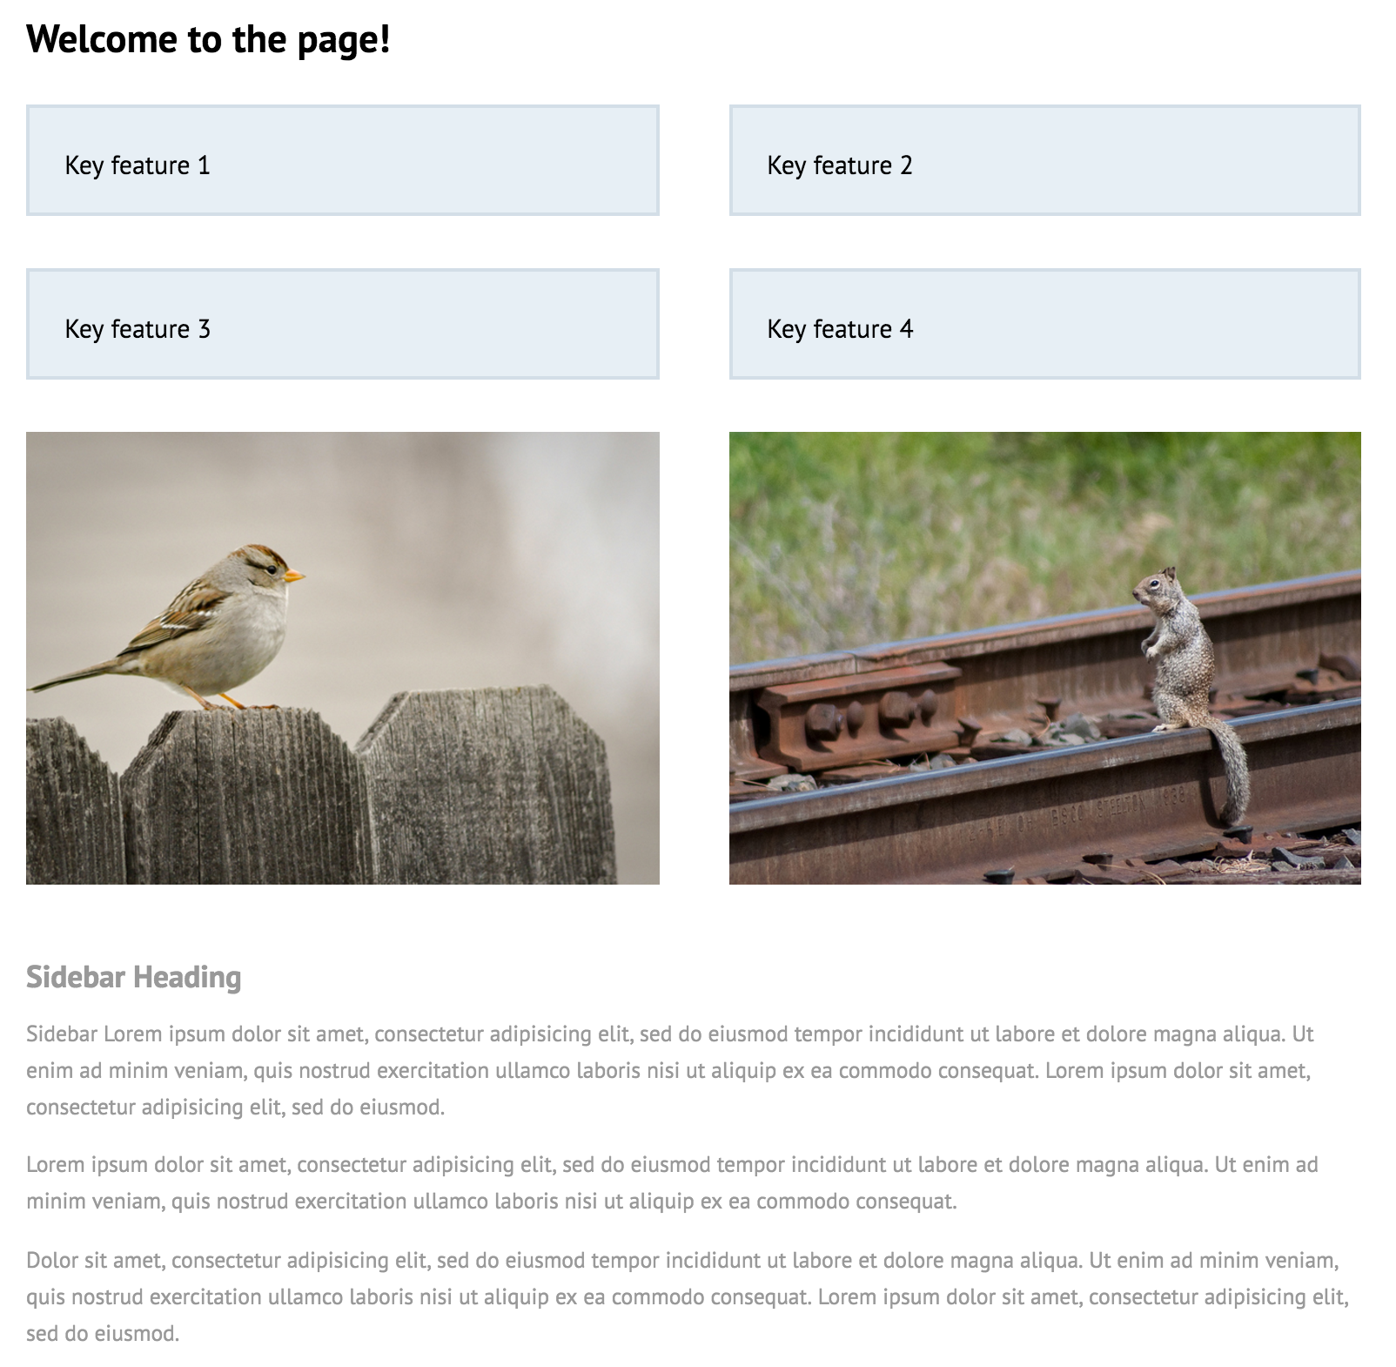
Tablet的排版
平板修改的重點在
讓四個元件分兩列

Slide 59
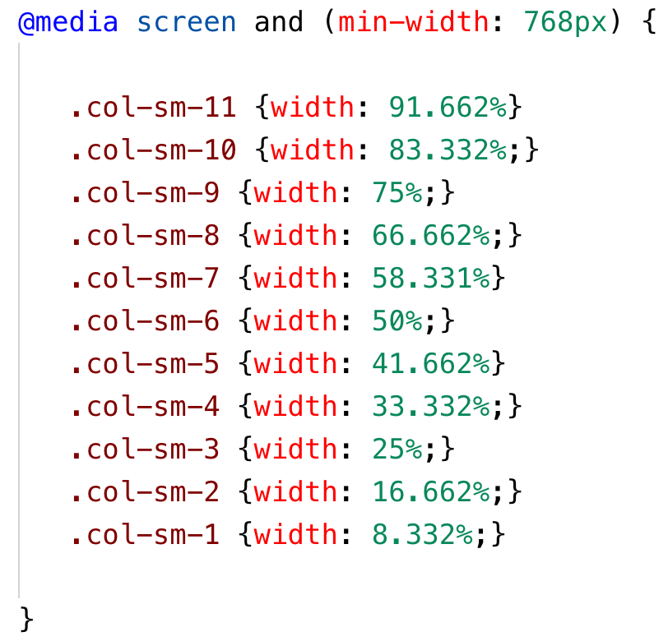
加入平板排版需要的12寬度百分比類別
在進行平板排版設計之前，先加入平板排版需要的12欄位寬度百分比類別
這些類別專門設計給平板排版時使用
加入min-width設定平板CSS條件判斷

Slide 60
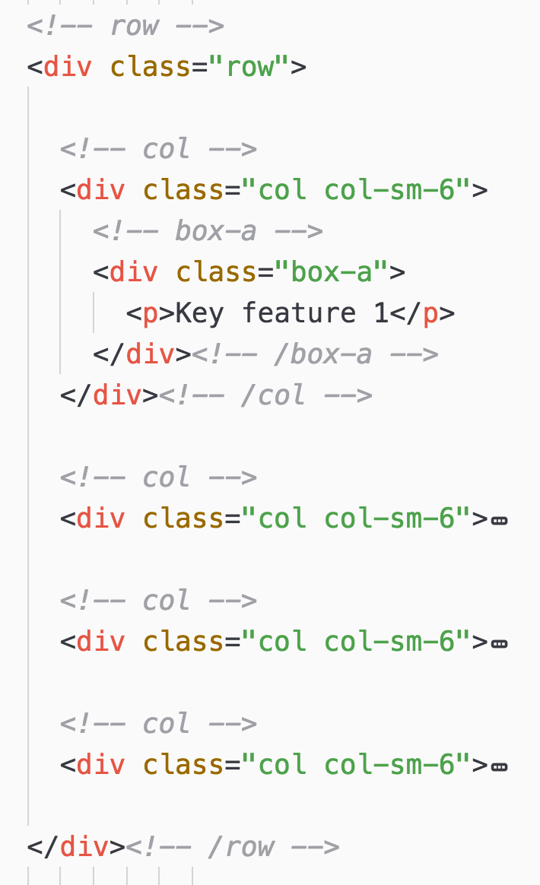
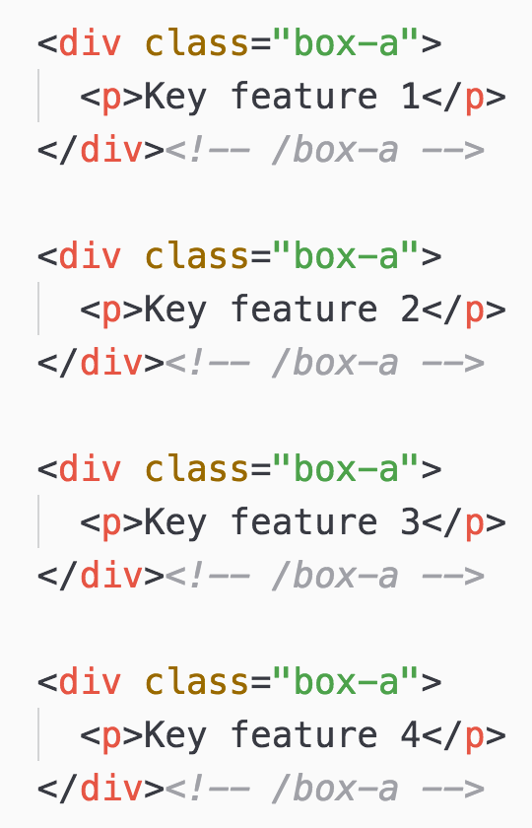
修改四個元件的排版
目標
讓四個元件以flexbox方式排版
四個元件寬度各佔container寬度的50%，所以會佔用兩行
在最外面加入類別row，兩張圖分別加入類別col和col-sm-6調整格式
注意，類別col與col-sm-6分別設定不同的格式內容

Slide 61
Tablet的排版結果
Notes:
H5_DesignWithTablet

Slide 62
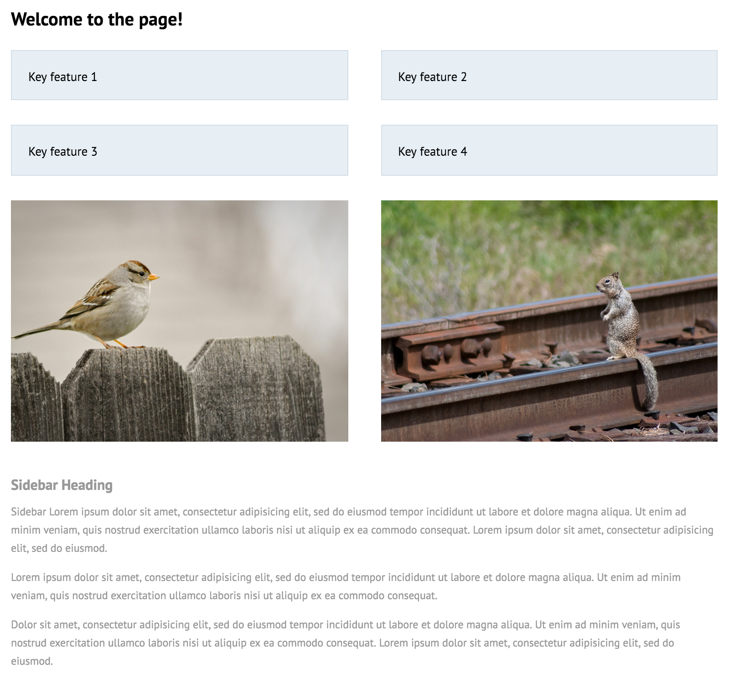
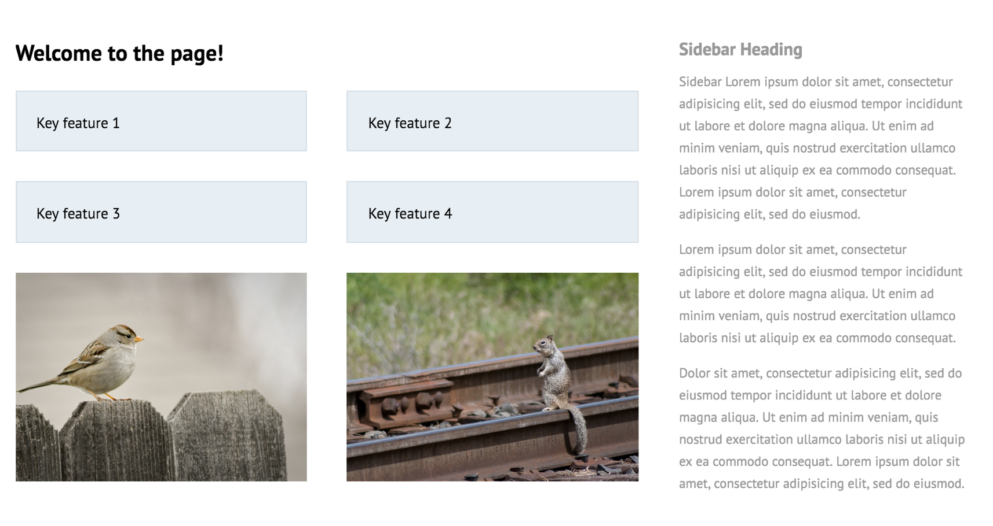
筆記型電腦的排版
筆電修改的重點在
讓sidebar與內文並排

Slide 63
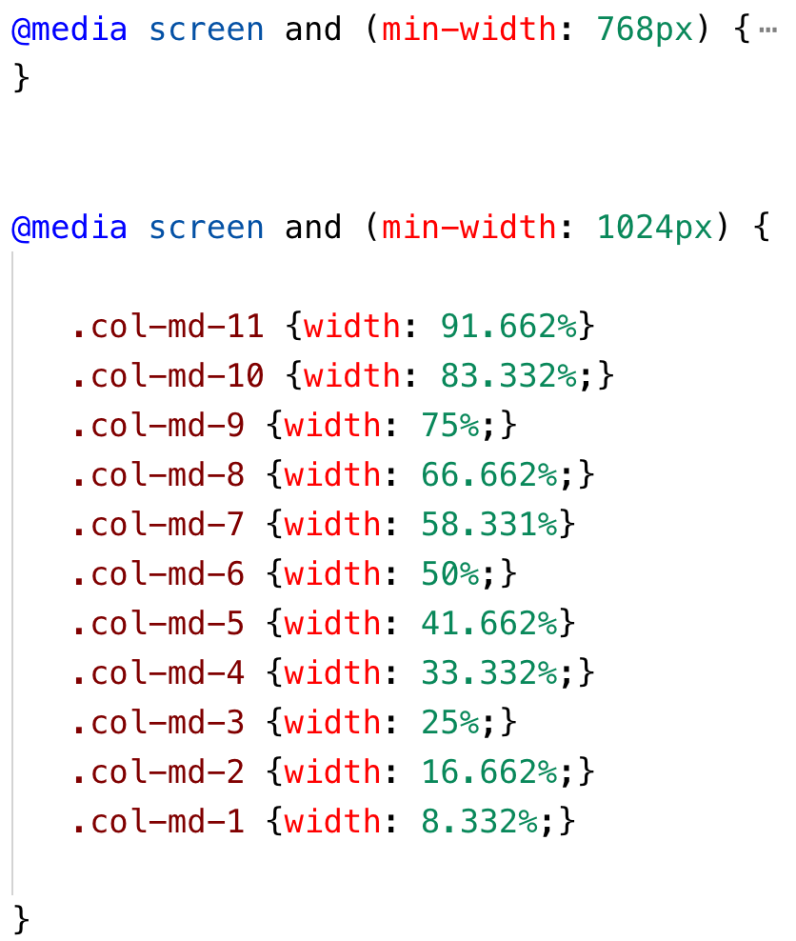
加入筆電排版需要的12欄位百分比類別
加入筆電排版需要的12欄位寬度類別
記得，筆電的media query條件必須放在平板media queries條件的後面，以維持條件邏輯的正確

Slide 64
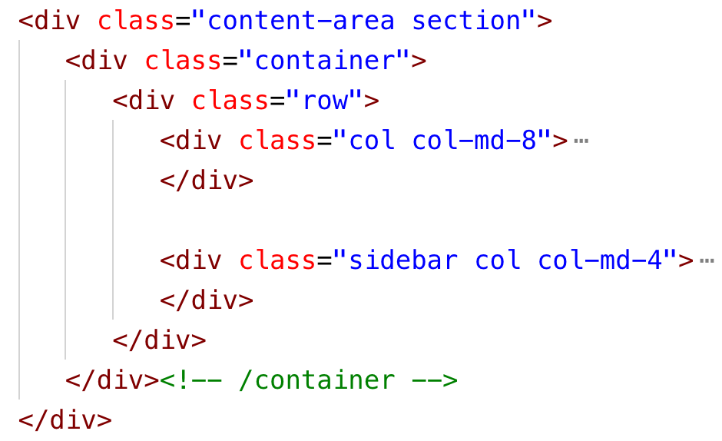
修改sidebar的排版
目標
讓內文與sidebar並排同一列排版
內文與sidebar的寬度各佔container寬度的8/12與4/12
在最外面加入類別row，內文與sidebar分別加入類別col-md-8和col-md-4調整格式

Slide 65
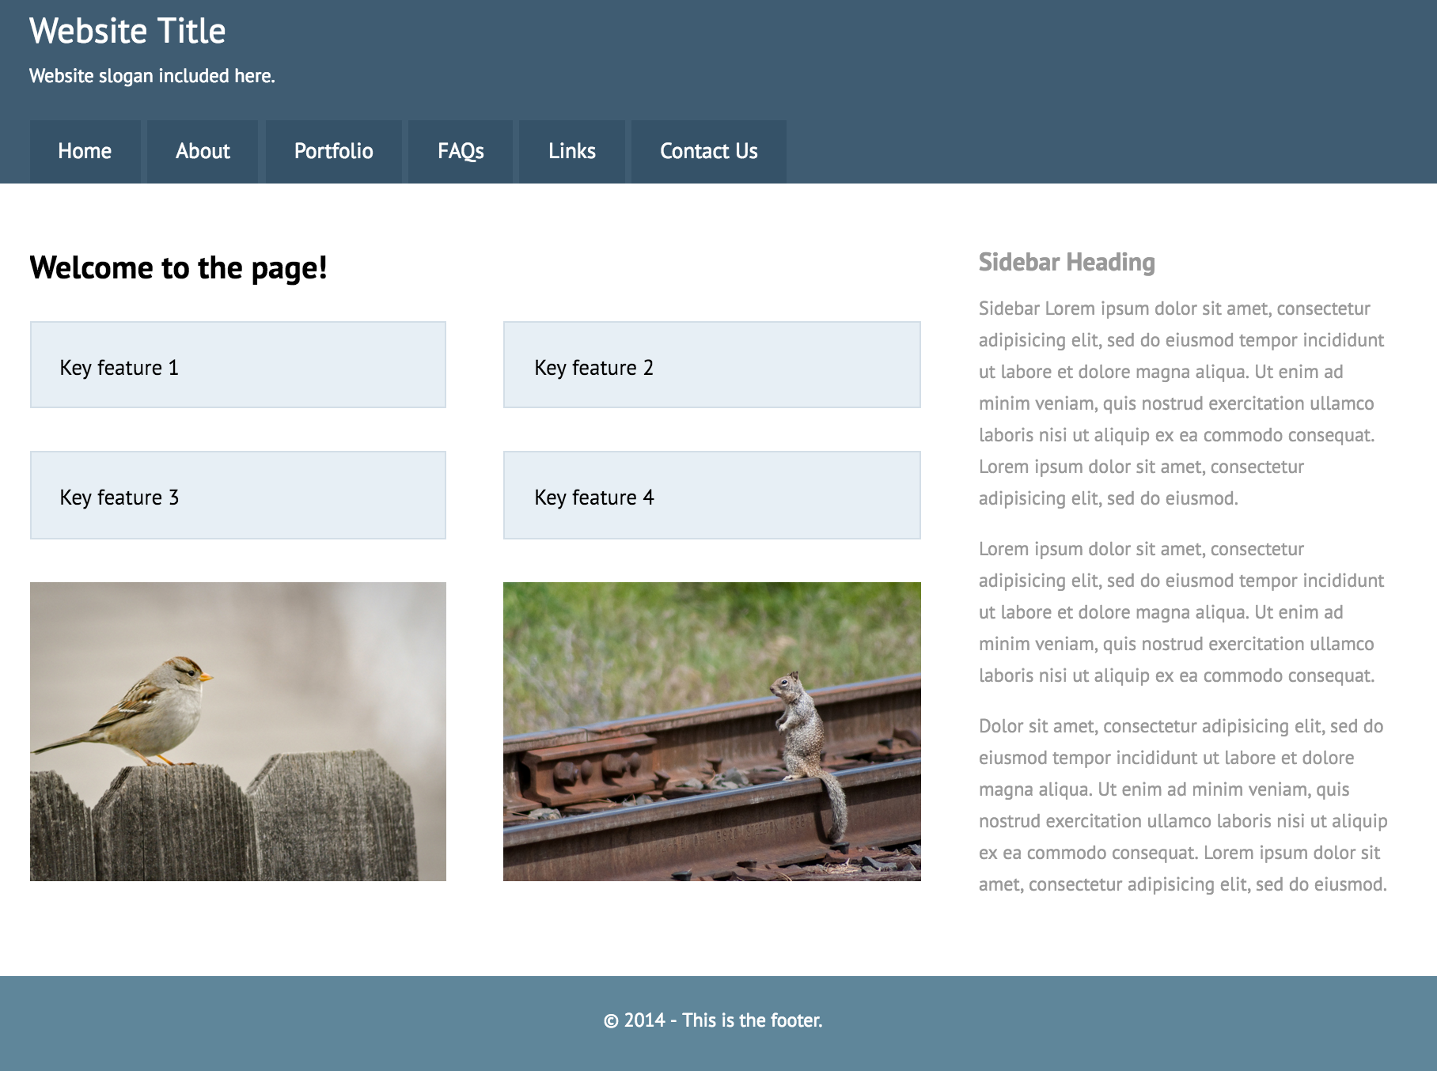
筆記型電腦的排版
Notes:
H6_DesignWithNotebook

Slide 66
在繼續之前...
RWD使用百分比設計排版的寬度
Responsive Grid就是遞迴式的設計元件的百分比寬度
所有元件的百分比寬度都是相對於一個row
每一個元件實際佔據的寬度百分比，利用col來設定
只要設定row相對的col寬度，就可以一併調整在row裡面所有元件的寬度
col-xx-8
row
row
col-xx-6

Slide 67
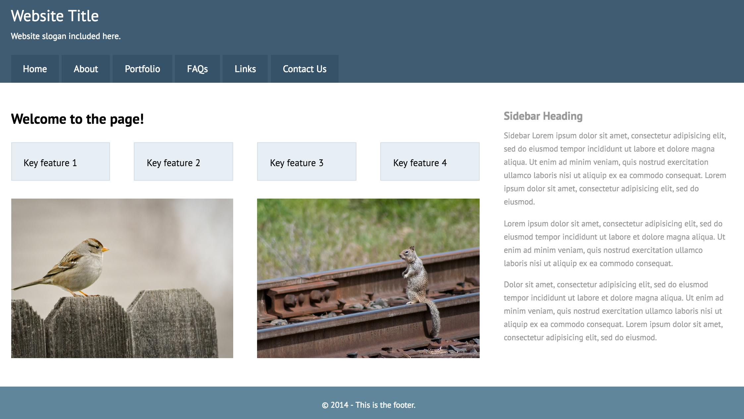
桌上型電腦的排版
桌電修改的重點在
讓四個元件同一列
col-lg-3
col-md-6

Slide 68
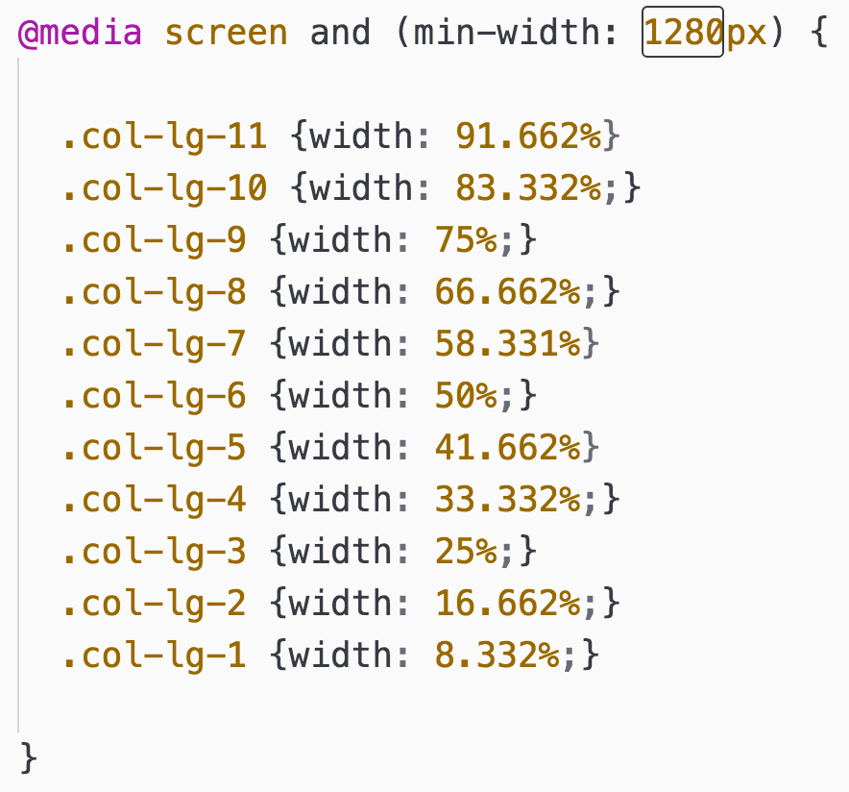
桌上型電腦排版設計
把這個1280px的media query設定在筆電1024px的media query後面
CSS會先嘗試套用col-md-xx的規則
若發現瀏覽器寬度比1280px還寬，才會套用col-lg-xx的規則設定元件的百分比寬度
用media query min-width:1280px規範套用的解析度範圍，讓大於1280px的裝置都套用此一格式

Slide 69
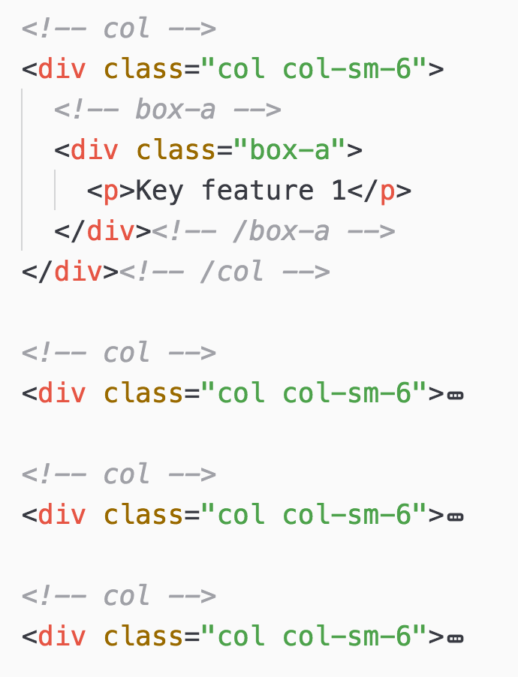
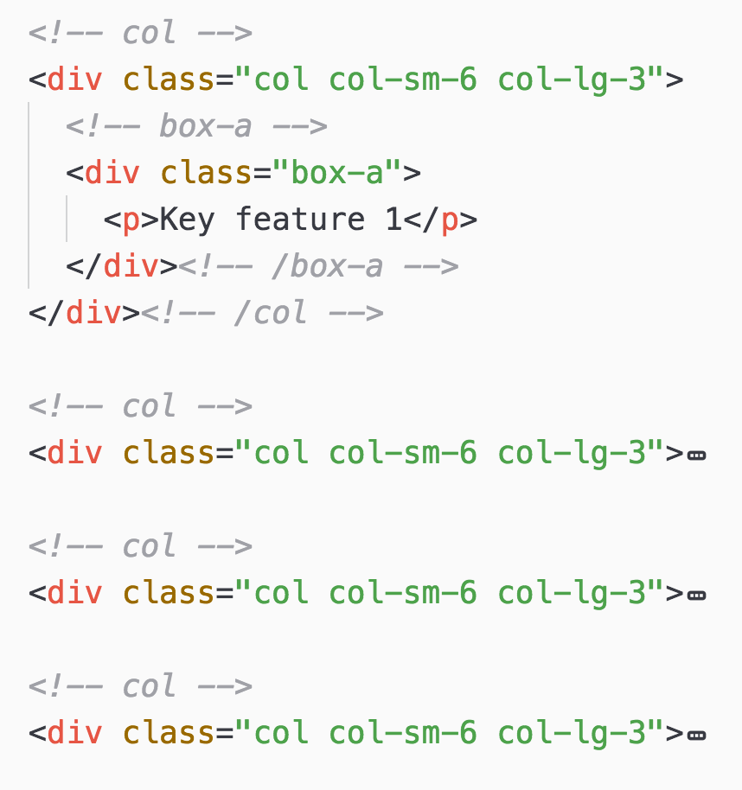
修改sidebar的排版
目標
四個元件排在同一列
四個元件的寬度各佔container寬度的3/12
最外面需有類別row，四個元件分別加入類別col-lg-3

Slide 70
桌上型電腦的排版

